Slide 1
KMP算法优化字符串匹配问题
我们要解决的问题是：
给定一个原字符串和一个匹配字符串
从原字符串中找出 与匹配字符串的第一个匹配项的下标

Slide 2
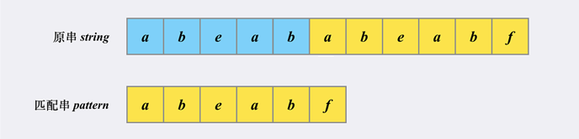
朴素匹配
每次从原串的「发起点」和匹配串的「首位」开始尝试匹配：
匹配成功：返回本次匹配的原串「发起点」。
匹配失败：枚举原串的下一个「发起点」，重新尝试匹配。
如第一次匹配当遇到原串的"a"和匹配串的"f"不匹配，要从匹配串的第一个字符去匹配原串的第一个"b"
假设原串长度为n，匹配串长度为m，枚举复杂度O(n-m），每次将匹配串和原串做比较的复杂度是O(m),总的时间复杂度就是O（m*（n-m））
时间复杂度O(m*n)

Slide 3
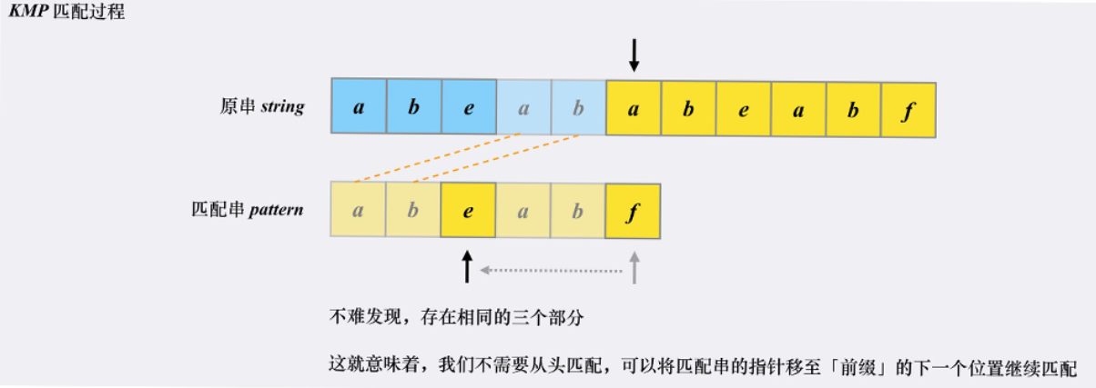
KMP算法匹配
KMP思路：首先匹配串会检查之前已经匹配成功的部分中里是否存在相同的「前缀」和「后缀」。如果存在，则跳转到「前缀」的下一个位置继续往下匹配
注意对前缀后缀的解释：像这里匹配串中f前面的(“abeab”)是已经匹配成功的，前缀是a，ab，abe，abea；后缀是b，ab，eab，beab。因此前缀和后缀取交集就是”ab”了，而f要跳到的下一个位置e可以看成就是交集“ab”的下一位。

Slide 4
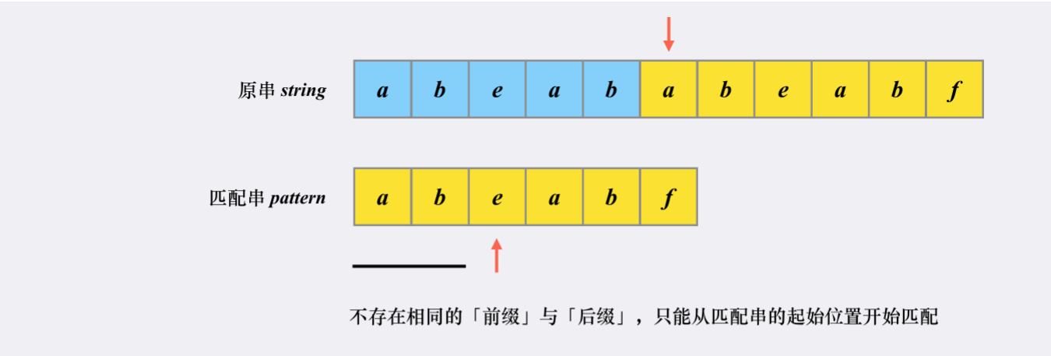
例如在从f跳到e后又发现匹配失败，而且此时匹配串匹配成功的部分没有相同的前缀和后缀，因此匹配串会从头开始匹配

Slide 5
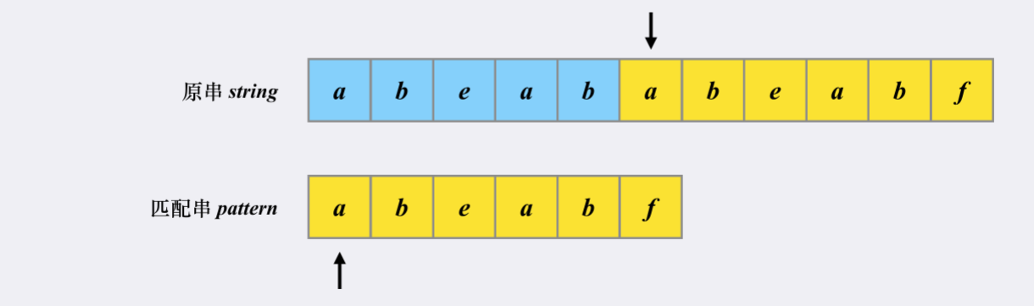
从头开始再继续匹配就能匹配成功了，这就是KMP算法的核心！
但是问题来了，
当我们的匹配串遇到与原串不匹配的字符时，应该从匹配串的哪个字符开始匹配？？像图中我们如何从匹配串的f定位到e再从e定位到开头的?
分析一下：因为开始在匹配串已经匹配成功的部分(“abeab”)存在相同的前缀和后缀ab，所以可以定位到e，之后没有相同的前缀后缀，所以定位到的是开头！！因此我们提出next数组，（参考前面对前缀后缀的思考）

Slide 6
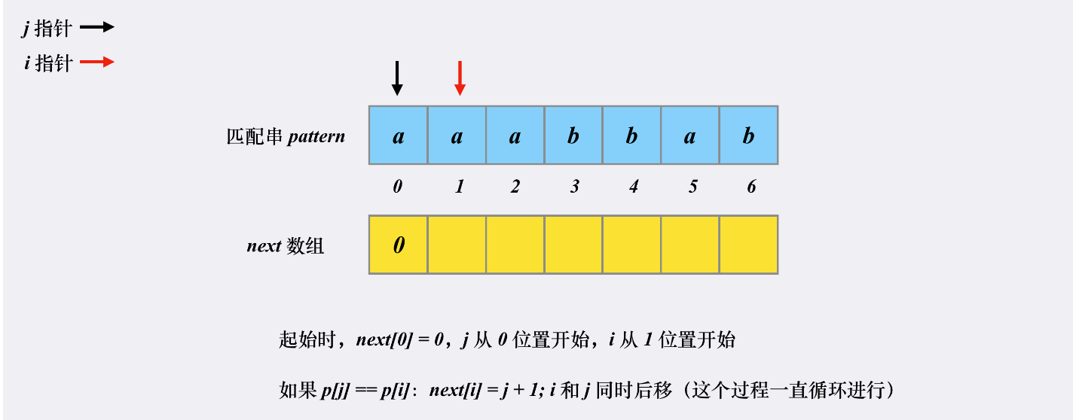
构建next数组
next数组是只和匹配串相关，作用是方便我们重新定位到匹配串的下一个匹配位置。
假设有匹配串“aaabbab”，假定有指针i和指针j，指针i出发点是i=1，指针j出发点是j=0，起始时next[0]=0
我们可以看到指针j和i此时指着相同的字符，这时记录next[i]=j+1;同时将指针i，j后移，一直循环这个过程直到指针i和j指向的字符不同

Slide 7
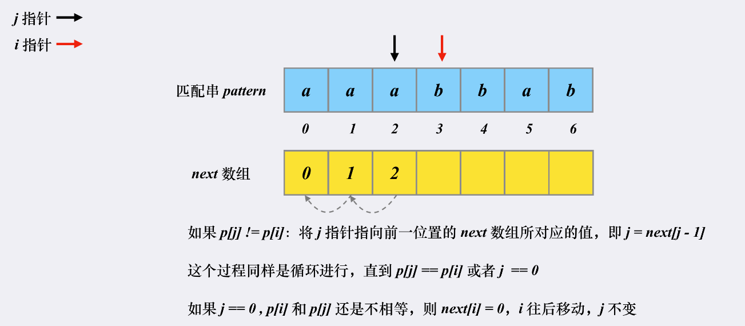
构建next数组
当指针i和j当前指向字符不同，指针j开始一步一步后撤每次撤到j=next[j-1]的位置，直到遇到和指针i相同的字符或者直到j=0，例如在此图中指针j会后撤到j=0处。指针j=0时，next[i]=0

Slide 8
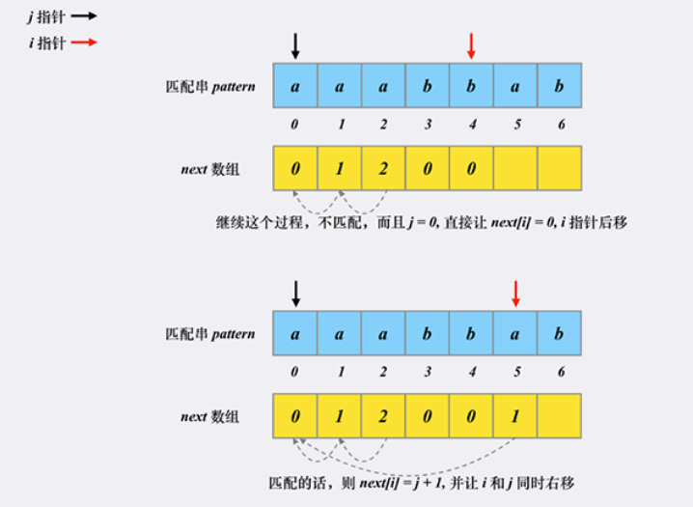
构建next数组
这个循环过程类似快慢指针，指针i是快指针，一直往前，指针j是慢指针，根据与指针i字符是否匹配来确定移动的方向

Slide 9
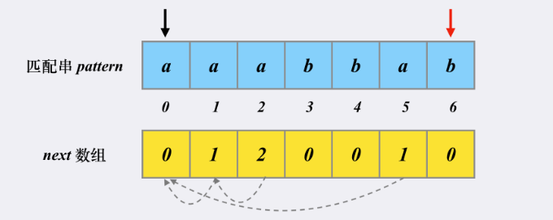
构建next数组结果
我们要注意的是当指针i和指针j指向不同字符时，跳转语句为j=next[j-1]，即next数组元素记录的是j指针要跳转的位置的前一位，我们原串和匹配串的匹配也分别会有两个指针，实际上就是看作i指针和j指针的匹配，i指针是来遍历原串的，j指针是遍历匹配串的，因为原串和匹配串在遇到不匹配的字符之前前面部分都是匹配成功的，到这里next数组构建完成了。

Slide 10
构造数组代码实现：
s=‘ababcabcacbab’ #原串
t=‘abcac’ #匹配串
def next_kmp(t): # t表示匹配字符串 t = list(t) j, k ,n = 0, -1, len(t) pnext = [-1] * n #next数组长度==字符串t的长度 while j < n-1: # k == -1的意义就是说此时的k值不存在 # 当k不存在时，此时的pnext[j] = 0 if k == -1 or t[j] == t[k]: #指针j在起点，或者是遇到相同的字符 j, k = j+1, k+1 pnext[j] = k else: k = pnext[k] return pnext print(next_kmp(t))

Slide 11
有了next数组就简单了，接下来直接对原串和匹配串做匹配，在匹配过程中遇到原串与匹配串不同的字符，每次通过构造数组迅速定位到匹配串下一个新匹配点，匹配代码：
def matching_kmp(s,t,pnext): s = list(s) t = list(t) i, j = 0, 0 m, n = len(s), len(t) while j < n and i < m: if j == -1 or s[i] == t[j]:#匹配成功，或者匹配串起点在-1 i, j = i+1, j+1 else: j = pnext[j] if j == n: return i - j return -1

Slide 12
#定义next_kmp()函数，求出next[j]的值 s =‘ababcabcacbab’ #s是原串 t =‘abcac’ #t是匹配串 def next_kmp(t): t = list(t) j, k ,n = 0, -1, len(t) pnext = [-1] * n while j < n-1: # k == -1的意义就是说此时的k值不存在 # 当k不存在时，此时的pnext[j] = 0 if k == -1 or t[j] == t[k]: j, k = j+1, k+1 pnext[j] = k else: k = pnext[k] return pnext print(next_kmp(t)) #pnext列表作为求得的next（j）函数 #s为原串，t为匹配串 def matching_kmp(s,t,pnext): s = list(s) t = list(t) i, j = 0, 0 m, n = len(s), len(t) while j < n and i < m: if j == -1 or s[i] == t[j]:#匹配成功，或者匹配串起点在-1 i, j = i+1, j+1 else: j = pnext[j] if j == n: return i - j return -1 print(matching_kmp(s,t,pnext = next_kmp(t)))
完整代码：

Slide 13
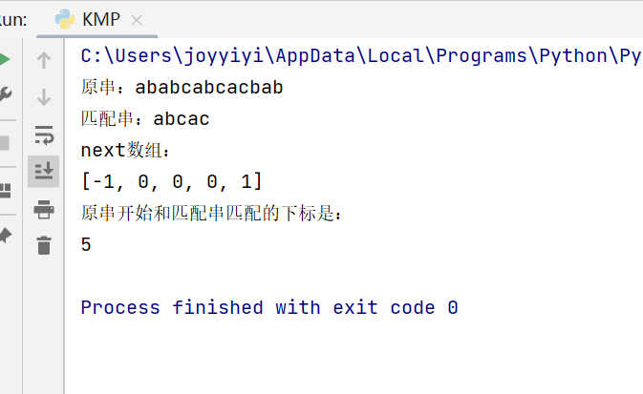
运行结果

Slide 14
Thanks！！

